Slide 1
Funciones SQLCODE Y SQLEEM- RAISE_APLICATION_ERROR
PBY3101: Programación de Base de Datos
Marzo 2018

Slide 2
Funciones SQLCODE Y SQLEEM- RAISE_APLICATION_ERROR

Slide 3
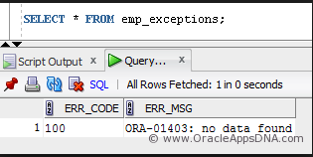
Funciones SQLCODE Y SQLEEM- RAISE_APLICATION_ERROR
Cuando ocurre una excepción, se puede identificar el código de error asociado, o el mensaje de error usando funciones predefinidas.
Las funciones que permiten aclarar al usuario la situación de error son:
SQLCODE: retorna el número de error Oracle para excepciones internas.
SQLERRM: retorna el mensaje de error asociado con el número de error.

Slide 4
Funciones SQLCODE Y SQLEEM- RAISE_APLICATION_ERROR
Las funciones SQLCODE y SQLERRM no se pueden utilizar directamente en una sentencia SQL -por ejemplo-, en una sentencia INSERT. Para ello se deben asignar los valores a funciones locales y usar esas variables en la sentencia SQL. Sus valores se pueden visualizar directamente.

Slide 5
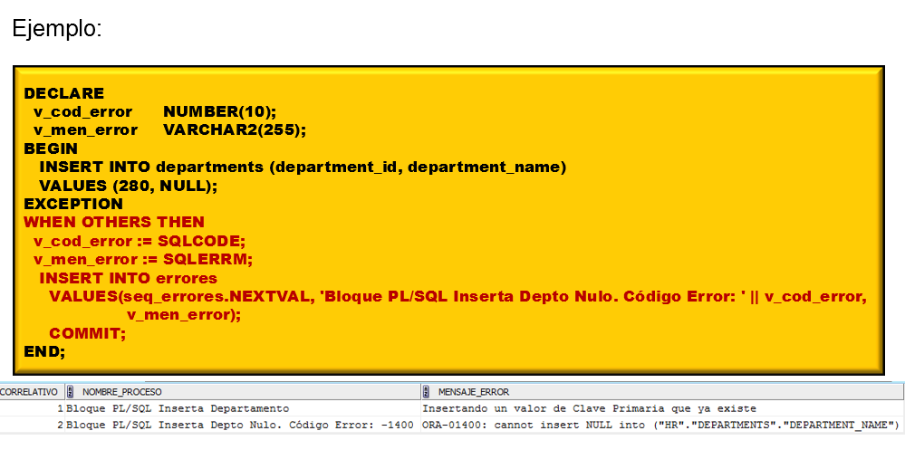
Funciones SQLCODE Y SQLEEM- RAISE_APLICATION_ERROR
Notes:
En el bloque PL/SQL del ejemplo, la excepción OTHERS controla cualquier error que se produzca durante la ejecución del bloque. En este caso al querer insertar un nuevo departamento, se inserta NULL en la columna department_name que en la tabla está definido como NOT NULL. Por esta razón, se genera el error Oracle -01400. Como se va a insertar en la tabla errores, se debe almacenar antes en las variables locales definidas el resultado de las funciones SQLCODE y SQLERRM. Posterior a esto, se inserta en la tabla errores (que es lo que se visualiza en el ejemplo

Slide 6
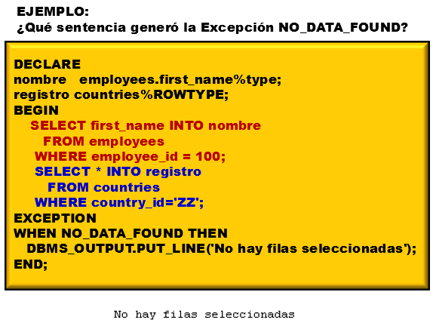
Funciones SQLCODE Y SQLEEM- RAISE_APLICATION_ERROR
Bloques Anidados para controlar Excepciones
El bloque posee una sección de Control de Excepciones para controlar el error cuando la sentencia SELECT no retorne filas. En este caso, es la segunda sentencia en donde no se encuentran filas, pero con el mensaje que muestra el bloque no se sabe que sentencia es la que falló.

Slide 7
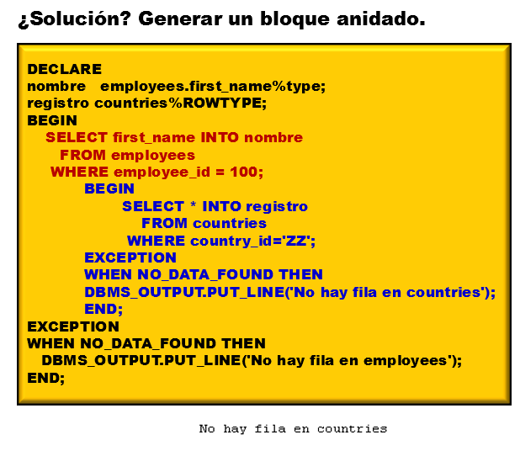
Funciones SQLCODE Y SQLEEM- RAISE_APLICATION_ERROR
Notes:
Basados en el ejemplo anterior, se genera un bloque anidado para la segunda sentencia SELECT. Por lo tanto, ahora cada bloque posee su propia sección de Control de Excepciones permitiendo controlar en forma independiente cuando no se encuentren filas en las tablas employees o countries.

Slide 8
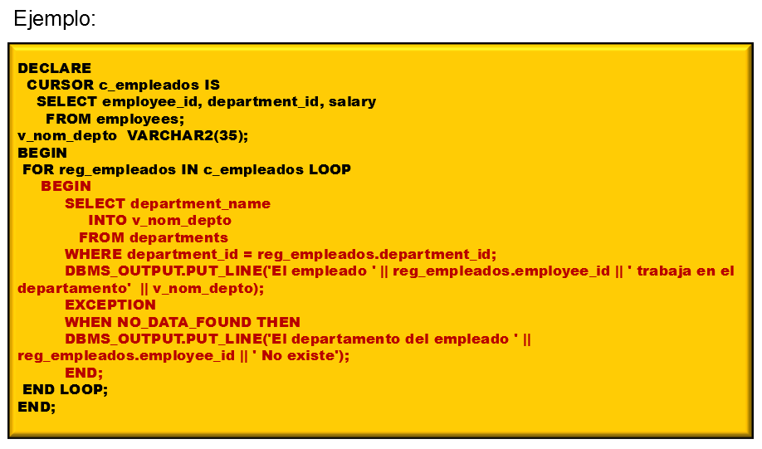
Funciones SQLCODE Y SQLEEM- RAISE_APLICATION_ERROR
Notes:
En el ejemplo, el bloque interno creado para la sentencia que obtiene el nombre del departamento de cada empleado, controla si el departamento leído no existe en la tabla departments (que es el caso del empleado 178), muestra el mensaje de la excepción.
Lo anterior, permite que, a pesar de que el departamento leído desde el cursor no exista en la tabla departments, el proceso continué en forma normal para procesado todos los empleados almacenados en el cursor.
Si no se genera un bloque interno para que controle la excepción, la ejecución del bloque finalizaría cuando se procese el empleado 178.

Slide 9
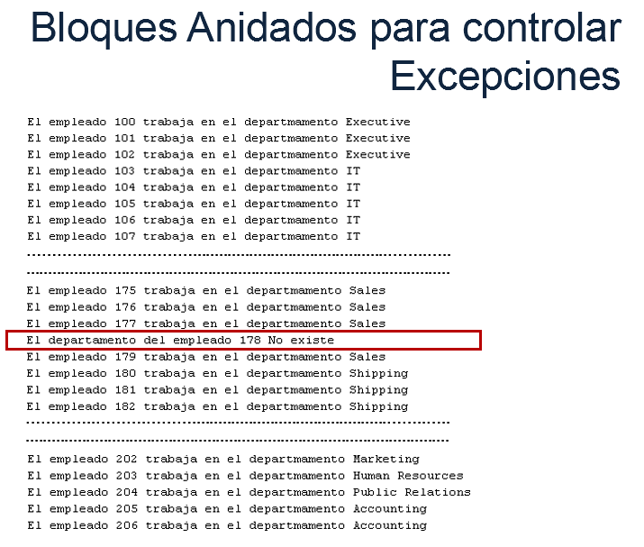
Funciones SQLCODE Y SQLEEM- RAISE_APLICATION_ERROR
Dado el ejemplo anterior, el resultado obtenido se aprecia en la imagen.

Slide 10
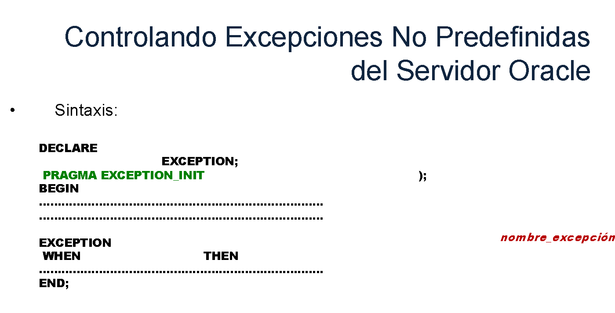
Funciones SQLCODE Y SQLEEM- RAISE_APLICATION_ERROR
Estas excepciones son similares a las excepciones predefinidas, sin embargo, no se encuentran definidas como excepciones en el servidor Oracle. Son errores estándares de Oracle, pero que no poseen una excepción definida en Oracle (nombre de excepción).

Slide 11
Funciones SQLCODE Y SQLEEM- RAISE_APLICATION_ERROR
Se pueden crear excepciones con errores estándares de Oracle, utilizando la función PRAGMA EXCEPTION_INIT. PRAGMA es la palabra clave que significa que la declaración es una directiva del compilador. En PL/SQL, EXCEPTION_INIT es una PRAGMA que le dice al compilador PL/SQL que se asocia un nombre de excepción con un error Oracle. Esto permite interpretar todas las presencias del nombre de excepción dentro del bloque como el número de error del servidor Oracle asociado. (SQLCODE)

Slide 12
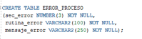
Funciones SQLCODE Y SQLEEM- RAISE_APLICATION_ERROR
En el ejemplo se puede ver, que lo primero que debemos hacer es crear la tabla error_proceso para poder almacenar nuestros errores.
Notes:
En el ejemplo se puede ver, que lo primero que debemos hacer es crear la tabla error_proceso para poder almacenar nuestros errores.

Slide 13
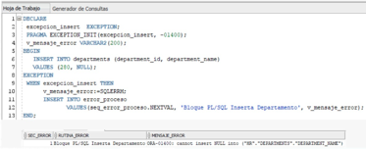
Funciones SQLCODE Y SQLEEM- RAISE_APLICATION_ERROR
Notes:
Luego de crear la tabla de hace lo siguiente:
Se declara una variable de tipo exception.
Y se ocupa el pragma exception_init con la variable exception declarada anteriormente y se le da un numero de error que tu desees controlar y que exista en la lista de errores.
Y luego en la parte de la excepción se controla entregando el when y el nombre de la exception creada, en este caso Exception_insert.
Luego se ocupa el v_mensaje para guardar con la función SQLERRM el mensaje de error por defecto que entrega la maquina y lo guardamos finalmente en la tabla.

Slide 14
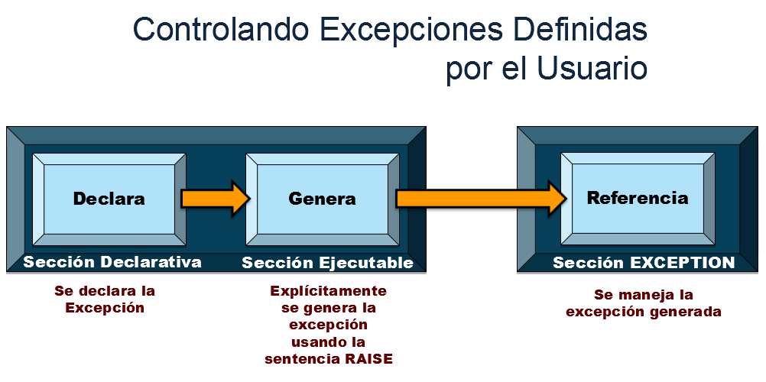
Funciones SQLCODE Y SQLEEM- RAISE_APLICATION_ERROR
Notes:
Controlando Excepciones Definidas por el Usuario
PL/SQL permite definir excepciones propias del usuario según se requiera. Las excepciones PL/SQL definidas por el usuario se deben:
Declarar en la sección de Declaración del bloque PL/SQL.
Generar explícitamente con la sentencia RAISE en la sección Ejecutable.
Manejar en la sección de manejo de Excepciones (EXCEPTION).

Slide 15
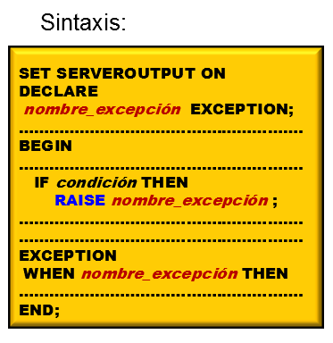
Funciones SQLCODE Y SQLEEM- RAISE_APLICATION_ERROR
Notes:
En la sintaxis:
nombre_excepción EXCEPTION:
nombre_excepción es el nombre de la excepción definida por el usuario.
RAISE nombre_excepción se utiliza para generar explícitamente la excepción definida por el usuario;
WHEN excepción THEN
nombre_excepción es la referencia a la excepción definida por el usuario en la sección Declarativa.

Slide 16
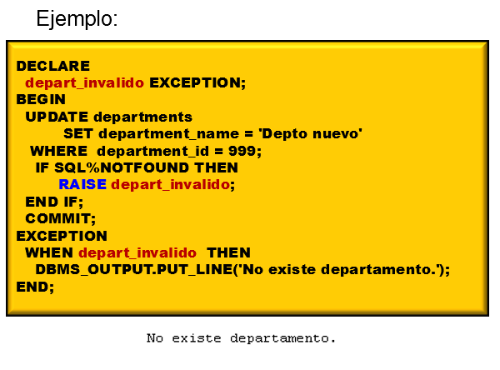
Funciones SQLCODE Y SQLEEM- RAISE_APLICATION_ERROR
Notes:
En el bloque del ejemplo, se define una excepción para controlar cuando no existan filas que actualizar.
A diferencia de la sentencia SELECT, que genera un error Oracle asociado a la excepción NO_DATA_FOUND cuando no se encuentran filas que seleccionar, la sentencia UPDATE no genera un error Oracle si no existen filas que actualizar. Por ello, de debe usar una excepción definida por el usuario para controlar esta situación.

Slide 17
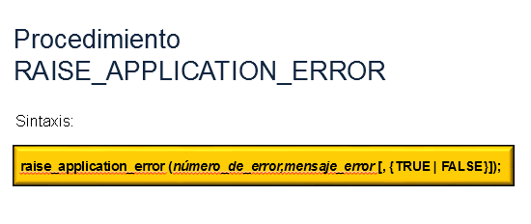
Funciones SQLCODE Y SQLEEM- RAISE_APLICATION_ERROR
Se puede utilizar el procedimiento RAISE_APPLICATION_ERROR para visualizar una excepción predefinida devolviendo un código de error no estándar y el mensaje de error. Con RAISE_APPLICATION_ERROR, se puede informar de errores en la aplicación y evitar volver excepciones no controladas.
El procedimiento RAISE_APPLICATION_ERROR puede ser utilizado tanto en la sección ejecutable o la sección de excepción de un programa de PL/SQL o en ambas secciones. El error devuelto es coherente con la forma en que el servidor Oracle produce un error predefinido, no predefinido o definido por el usuario.

Slide 18
Funciones SQLCODE Y SQLEEM- RAISE_APLICATION_ERROR
En la sintaxis:
Permite emitir mensajes de error definidos por el usuario, desde subprogramas almacenados.
Se utiliza en dos lugares diferentes:
Sección Executable
Sección Exception

Slide 19
Funciones SQLCODE Y SQLEEM- RAISE_APLICATION_ERROR
En la sintaxis:
número_de_error: Es un número especificado por el usuario para la excepción entre -20000 y -20,999 (rango de número permitidos a usar).
mensaje_error: Es el mensaje especificado por el usuario para la excepción; es una cadena de caracteres de hasta 2048 bytes de largo.
TRUE | FALSE: Es un parámetro booleano opcional (Si es TRUE, se coloca el error en junto a los errores anteriores. Si es falso, que es el valor por defecto, el error sustituye a todos los errores anteriores.)

Slide 20
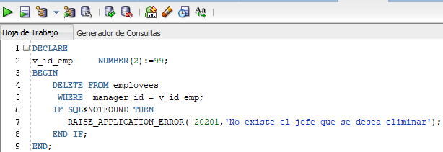
Funciones SQLCODE Y SQLEEM- RAISE_APLICATION_ERROR
Notes:
En el ejemplo, se utiliza RAISE_APPLICATION_ERROR en la sección de ejecución del bloque PL/SQL para controlar si hubo filas afectadas por la sentencia Delete. Si no se eliminaron filas, entonces se mostrará un error personalizado en formato Oracle (slide siguiente)

Slide 21
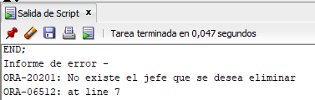
Funciones SQLCODE Y SQLEEM- RAISE_APLICATION_ERROR

Slide 22
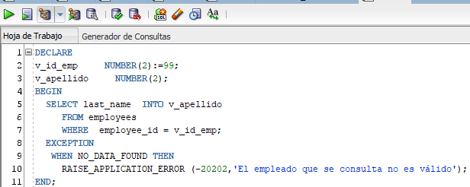
Funciones SQLCODE Y SQLEEM- RAISE_APLICATION_ERROR
Notes:
En el ejemplo, su utiliza (*06) RAISE_APPLICATION_ERROR en la sección de excepción del bloque PL/SQL para controlar si la consulta retornó filas. Si no, la consulta no retorna filas(*22), (*23)entonces se mostrará un error personalizado en formato Oracle

Slide 23
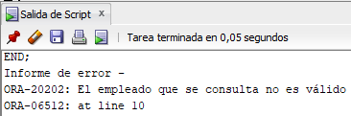
Funciones SQLCODE Y SQLEEM- RAISE_APLICATION_ERROR
Notes:
En el ejemplo, su utiliza (*06) RAISE_APPLICATION_ERROR en la sección de excepción del bloque PL/SQL para controlar si la consulta retornó filas. Si no, la consulta no retorna filas(*22), (*23)entonces se mostrará un error personalizado en formato Oracle

